Slide 1
Reestructura curricular de los programas de la ESPM
UD. Ética en la práctica de la salud pública y la investigación

Slide 2
Contenido
Datos generales
  Competencia de la Unidad didáctica
Mapeo de competencias instruccionales por tema
Dos ejemplos de la metodología a seguir
01

Slide 3
Datos generales
Nombre de la UD:
UD. Ética en la práctica de la salud pública y la investigación
No. de horas docentes:
30
Créditos:
4
Competencia de la Unidad Didáctica (UD):
Comprender los diferentes enfoques, corrientes de pensamiento y principales modelos conceptuales que se han desarrollado para el estudio de la salud pública.

Slide 4
Mapeo de competencias instruccionales por tema
Competencias instruccional | Tema
Identificar los principios de la ética en la salud pública. | Principios de la ética en salud pública. Marcos teóricos aplicados en el análisis ético de la ética en salud pública. Los comités de ética en investigación El consentimiento informado
Aplicar los aspectos éticos en situaciones o escenarios de salud pública | La participación comunitaria y corresponsabilidad social Conceptos de comunidad Intervenciones comunitarias éticas Concepto de vulnerabilidad e identificación de grupos prioritarios Teoría de las capas, ética poblacional Concepto de equidad e Igualdad en el ámbito de la salud

Slide 5
Mapeo de competencias instruccionales por tema
Competencias instruccional | Tema
Identificar los elementos que permiten actuar con una conducta responsable en la práctica de la salud pública y la investigación. | Conducta responsable en la práctica de la salud pública y la investigación Ética en las publicaciones científicas: regulación Lineamientos éticos en el quehacer estadístico y de manejo de datos. Conflictos de interés en salud pública

Slide 6
Competencias instruccional | Tema
Identificar las implicaciones éticas en la práctica de la salud pública y en el diseño de los estudios epidemiológicos | - Consideraciones éticas en estudios con uso de Tecnologías de información y comunicación (TICS) y la inteligencia artificial. - Aspectos éticos en la Evaluación de Programas - Ecosalud: la degradación de ecosistemas y sus efectos en la salud de las poblaciones. - Consideraciones éticas en estudios genéticos. El consentimiento informado en estudios con uso de muestras biológicas. - La ética en la recolección, almacenamiento y regulación de los biobancos/Confidencialidad de datos/ Células HeLa - Aspectos éticos en el desarrollo de proyectos de investigación.

Slide 7
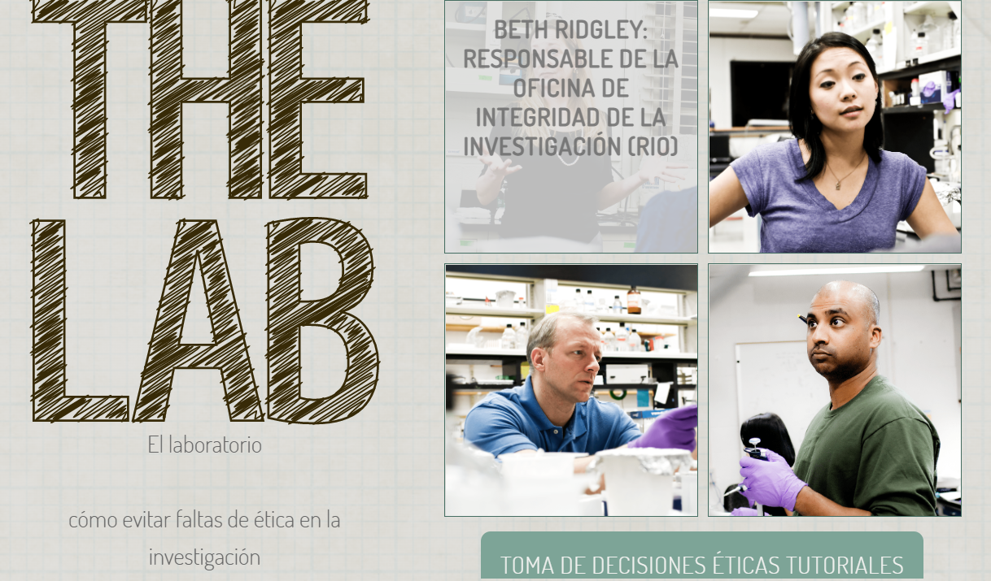
No. de sesión | Descripción de la actividad | Forma de evaluación
6 TEMA: Conducta responsable en la Investigación y en la práctica en la salud pública. Dra. Angeles-Llerenas y Mtra.Rosalinda Domínguez | Antes/ Apertura Los alumnos/as, además de leer su lectura, exponen situaciones que identifican como faltas en la conducta responsable en el quehacer académico y/o práctica profesional. Durante/ Desarrollo Los alumnos discuten en grupos su experiencia al resolver el ejercicio interactivo sobre faltas en la conducta responsable en investigación y en la práctica en salud pública y la comparten con el resto del grupo. Video interactivo en español: The Lab: Avoiding Research Misconduct. ORI. The Office of Research Integrity. https://ori.hhs.gov/the-lab Después/ Cierre La profesora expone, a manera de cierre, el tema de conducta responsable en la investigación y concluye, con base en las reflexiones realizadas en la actividad de revisión y discusión del caso. | Durante el video(Role play), los alumnos deciden que rol quieren tomar (Investigador principal, alumno de posdoc, miembro de la oficina para la protección de seres humanos, comité de ética) y las decisiones llevan al desarrollo de habilidades sobre conducta responsable (Auto-evaluación).

Slide 8
No. de sesión | Descripción de la actividad | Forma de evaluación
9 TEMA: Conflictos de interés en salud pública. Dra. Veronika Wirtz y Dr. Ismael Campos | Antes/ Apertura Con el consentimiento de los alumnos la profesora invitada expone algunas situaciones de conflicto de interés a las que se han enfrentado los alumnos en su vida personal y laboral (solicitud de envío previo de situaciones). Durante/ Desarrollo Los alumnos discuten en grupos su experiencia al resolver el caso sobre conflicto de Interés en el diseño, implementación, monitoreo y evaluación de políticas públicas en Nutrición y Salud (CINyS) Después/ Cierre Los profesores exponen, a manera de cierre, el tema de COI en la investigación y concluye, con base en las reflexiones realizadas en la actividad de revisión y discusión del caso. | Evaluación cuantitativa del caso así como de la participación. Además, a fin de curso, los alumnos desarrollarán una infografía para presentarse en la fuente del INSP. Sería evaluada con una rúbrica.

